Slide 1


Slide 2
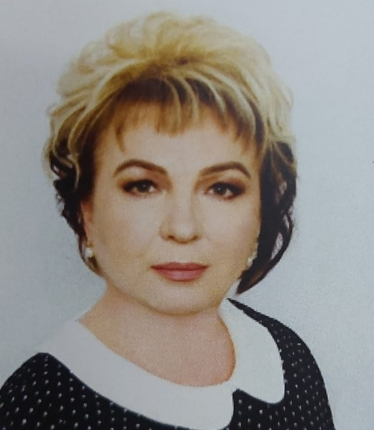
Ольга Викторовна Леус – директор филиала Кубанского государственного университета в г. Славянске-на-Кубани, доцент кафедры профессиональной педагогики, психологии и физической культуры, кандидат педагогических наук. Депутат Совета муниципального образования Славянский район VII созыва, почетный гражданин МО Славянский район. Награждена Грамотой администрации Краснодарского края. Почетный работник общего образования российской федерации.

Slide 3
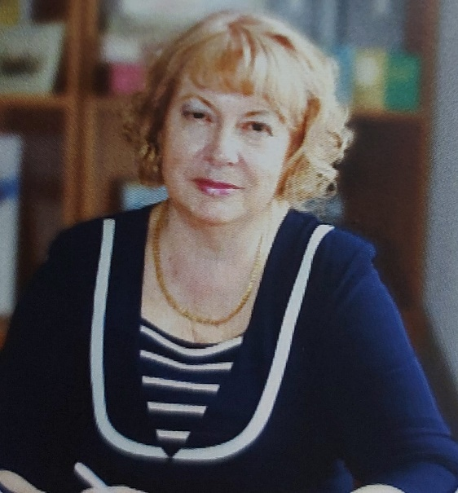
Татьяна Семеновна Анисимова – ветеран труда, кандидат педагогических наук, доктор исторических наук, профессор. Основатель филиала и первый ректор Славянского-на-Кубани государственного педагогического института. Почетный гражданин мо славянский район. Отличник народного просвещения, заслуженный учитель кубани, заслуженный профессор кубгу, Почетный работник высшего профессионального образования российской федерации.

Slide 4
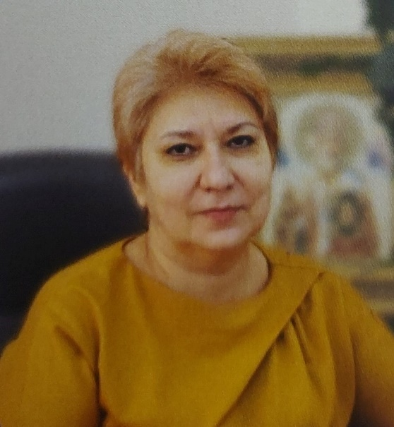
Светлана арамовна Алексанова – заместитель директора филиала по научной работе, профессор кафедры русской и зарубежной филологии, доктор филологических наук, доцент. Почетный работник высшего профессионального образования Российской федерации.

Slide 5
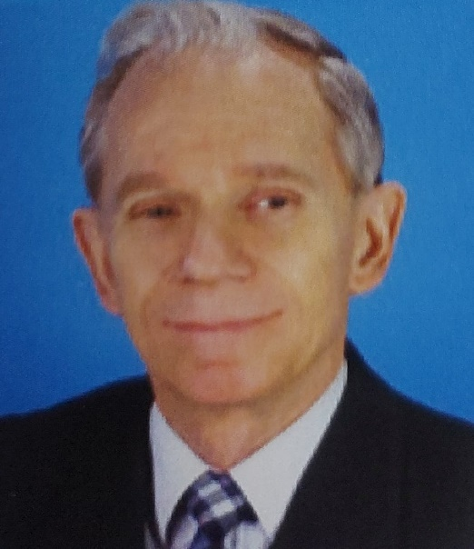
Анатолий Васильевич Баранов – ветеран труда, кандидат экономических наук, доцент. С 1996 по 2017 год – начальник учебно-методического отдела филиала. Почетный работник высшего профессионального образования российской федерации.

Slide 6
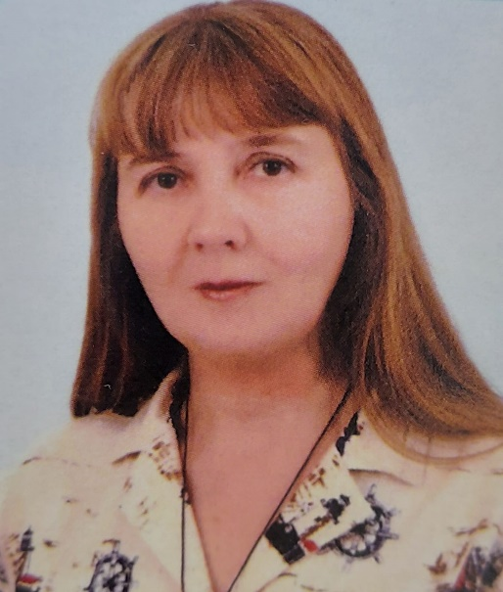
Марина Юрьевна Беляева – профессор кафедры русской и зарубежной филологии, доктор филологических наук, доцент. Награждена Почетной грамотой министерства науки и высшего образования РФ.

Slide 7
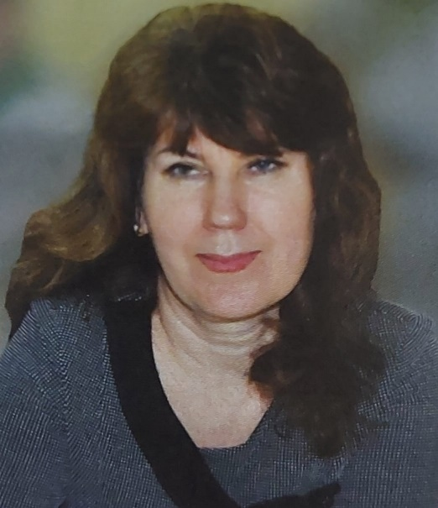
Ирина Ивановна буренок – доцент кафедры профессиональной педагогики, психологии и физической культуры, кандидат педагогических наук, доцент. Награждена почетной грамотой министерства науки и высшего образования российской федерации. Отличник народного образования. Почетный работник высшего профессионального образования российской федерации.

Slide 8
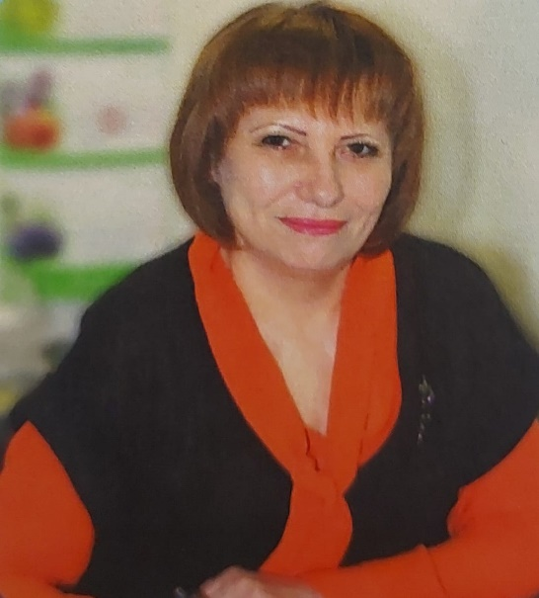
Светлана Сергеевна гайдукова – ветеран труда. С 2011 по 2021 год – заместитель директора по социальной и воспитательной работе филиала Кубанского государственного университета в г. Славянске-на-кубани. Почетный работник сферы молодежной политики российской федерации.

Slide 9
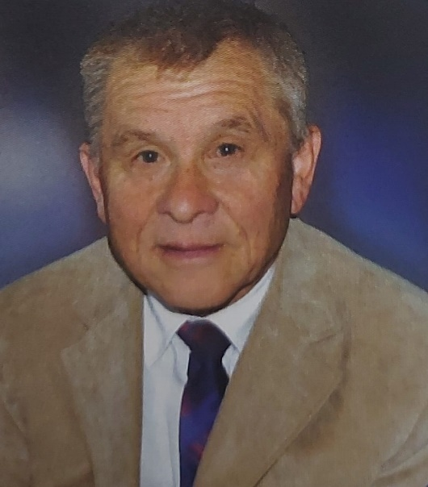
Виктор Иванович гаращенко (01.03.1942-16.07.2022) – ветеран труда, кандидат технических наук, доцент. Первый декан факультета математики, педагогики и методики начального обучения. Почетный работник высшего профессионального образования российской федерации.

Slide 10
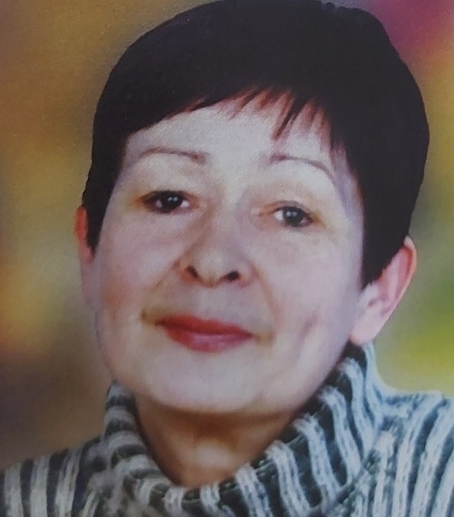
Людмила Леонидовна Гордиенко – ветеран труда, кандидат педагогических наук, доцент. Первый проректор по научной работе Славянского-на-Кубани государственного педагогического института. Заслуженный учитель Кубани, почетный работник высшего профессионального образования Российской Федерации.

Slide 11
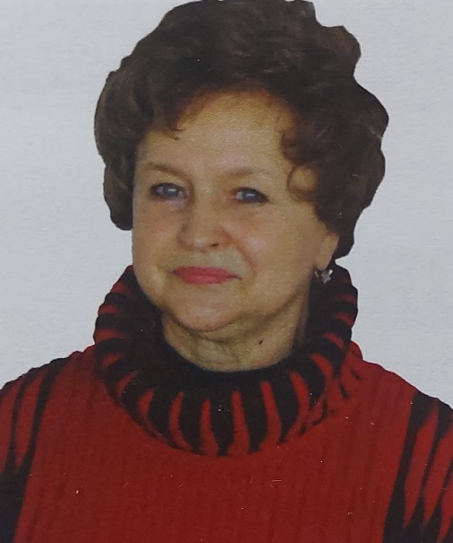
Лариса Петровна Заречная (25.10.1940-27.02.2022) – ветеран труда, доктор педагогических наук, профессор. Почетный работник в сфере молодежной политики Российской Федерации.

Slide 12
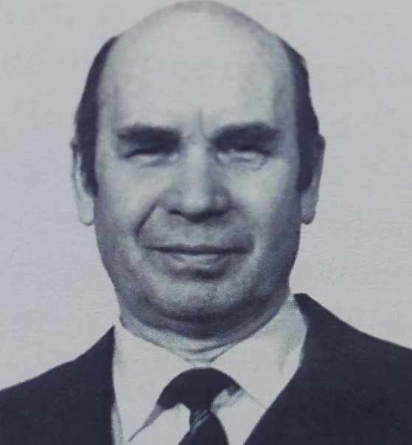
Александр Ильич Кочетов (10.05.1927-12.02.2007) – ветеран труда, доктор педагогических наук, профессор. С 1995 по 2005 год – заведующий кафедрой педагогики и психологии. Награжден медалью К.Д. Ушинского.

Slide 13
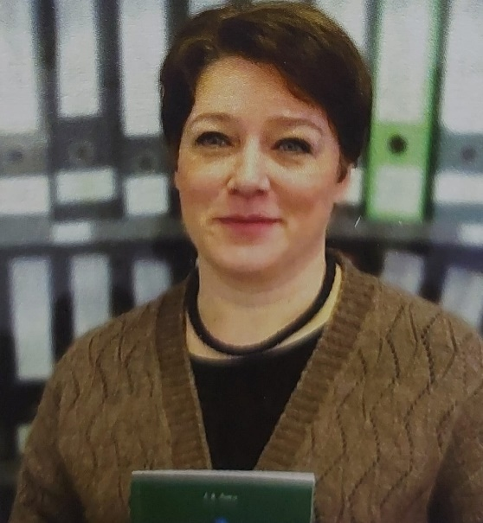
Елена Викторовна Литус – заведующая кафедрой русской и зарубежной филологии, кандидат филологических наук, доцент. Награждена Почетной грамотой Министерства науки и высшего образования Российской Федерации.

Slide 14
Справочно-информационной фонд
Ежеквартальный историко-краеведческий альманах «Копыл» № 1 (45) / главный редактор - Д.А. Решмет. – Управление культуры администрации муниципального образования славянский район : «экспресс типография», 2023. – 61 с.

